Slide 1
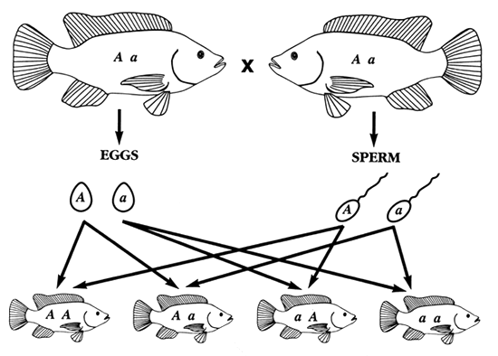
ZÁKLADNÍ GENETICKÉ POJMY
Jan Vrtiška
ZŠ Vrané nad Vltavou
Přírodopis 8. třída

Slide 2
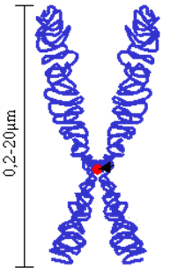
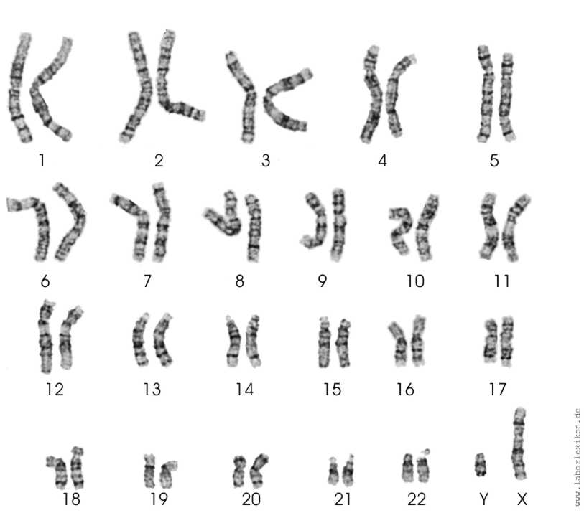
GENETIKA – věda o dědičnosti; studuje principy předávání vrozených vlastností mezi generacemi a možnosti tyto principy ovlivňovat
CHROMOZOM – nositel genetické informace; pentlicovitý útvar tvořený kyselinou DNA – nachází se v jádru každé buňky; každý živý tvor má ve svých jádrech daný počet chromozomů – člověk 46.
Chromozom tvořený kyselinou DNA
Sestava chromozomů člověka

Slide 3
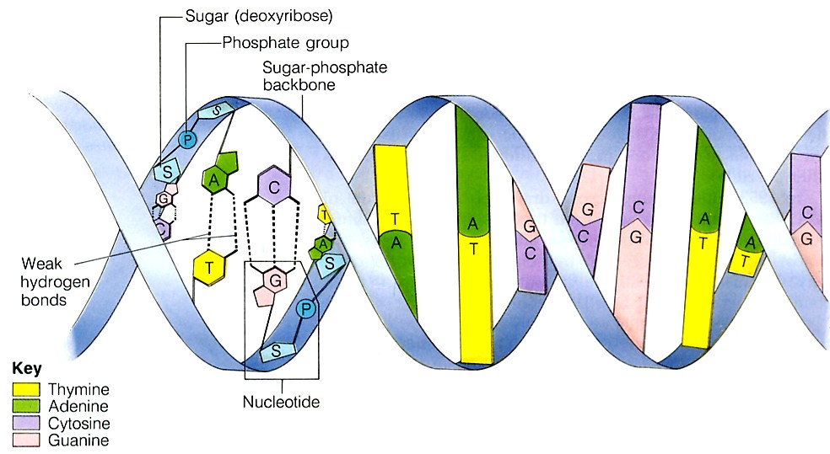
DNA – deoxyribonukleová kyselina – nositelka genetické informace; skládá se z řetězce nukleotidů, které jsou tvořeny:
cukrem (deoxyribosou)
fosfátovou skupinou
jednou ze 4 nukleových bází (adenin - A, guanin - G, cytosin - C a thymin - T);
má podobu dvoušroubovice – obě šroubovice jsou propojeny pomocí nukleových bází → vždy 2 se doplňují (A – T, C – G)

Slide 4
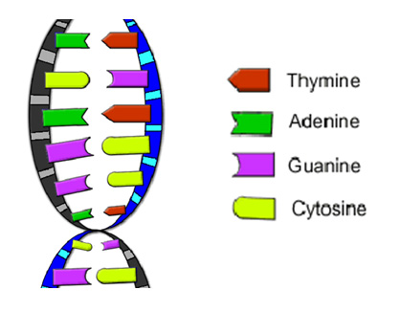
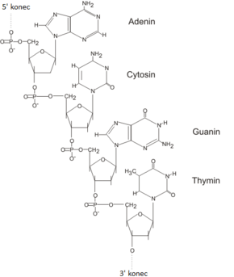
Trojice bází kóduje vznik jedné aminokyseliny, která je stavební jednotkou bílkoviny
Komplementární (doplňující se) nukleové báze
Fosfátové skupiny
Cukr - deoxyribosa
Nukleové báze

Slide 5
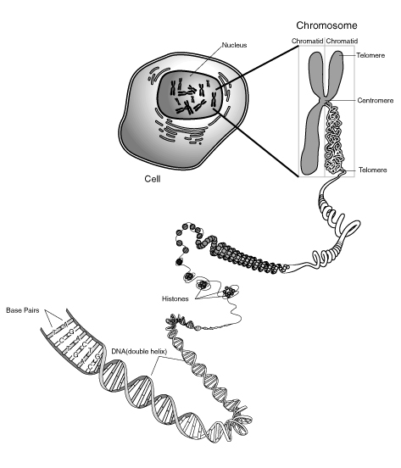
Buňka a její jádro
Chromozom
Dvoušroubovice DNA

Slide 6
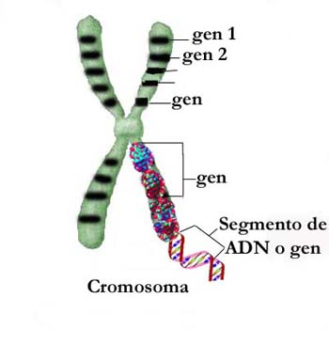
DNA kóduje tvorbu bílkovin a tím určuje program buňkám a vlastnosti celého organismu; část kyseliny DNA odpovědná za dědění 1 vlastnosti se nazývá gen
GEN - úsek DNA se specifickou funkcí, který je schopen utvářet při dělení buňky svoje vlastní přesné kopie, které se přenáší do dalších generací
Každý gen odpovídá za nějakou děděnou vlastnost a v jádru každé buňky se vyskytuje ve dvou exemplářích – jeden je zděděn po otci, druhý po matce.
Za některou vlastnost odpovídá více genů – každý má malý vliv na výsledek – např. geny pro tělesnou výšku.

Slide 7
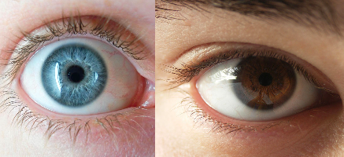
Takže např. pro barvu očí máme v jádru každé tělní buňky 2 geny – jeden na chromozomu získaném od otce, druhý na chromozomu získaném od matky
Konkrétním formám genu říkáme ALELY – může jich existovat hodně, ale v 1 organismu se mohou objevit maximálně 2 různé.
Obě alely mohou kódovat stejnou hodnotu – např. dispozici pro hnědé oči → pak mluvíme o HOMOZYGOTNÍM STAVU
Každá alela může kódovat jiné hodnoty – např. jedna hnědé oči, druhá modré oči → jedná se o HETEROZYGOTNÍ STAV

Slide 8
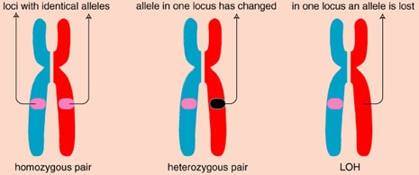
VZTAH MEZI ODLIŠNÝMI ALELAMI
Jedna je DOMINANTNÍ nad druhou → dominantní se projeví, ta druhá (říkáme jí RECESIVNÍ) ne – např. alela pro hnědou barvu je dominantní nad modrou – pokud má někdo kombinaci obou, má hnědé oči
NEÚPLNÁ DOMINANCE – projeví se alespoň trochu obě – rostlina získala od rodičů alelu pro červenou a pro bílou barvu květu – sama kvete tmavorůžově → červená alela je neúplně dominantní nad bílou alelou
KODOMINANCE – obě alely jsou rovnocenné a projeví se obě; např. alela pro krevní skupinu A a alela pro krevní skupinu B se dohromady projeví jako nová krevní skupina AB
Stejné alely
Jedna alela chybí
Rozdílné alely

Slide 9
GENOTYP – soubor všech genů organismu; vědci se nyní snaží číst genom různých organismů
Genotyp člověka obsahuje přibližně 20488 genů – přečten byl v roce 2003
Další známé genotypy, např.: octomilka (modelový druh), komár, včela, myš, potkan, prase, šimpanz, rýže, kukuřice
FENOTYP – projev genotypu na venek; soubor všech pozorovatelných vlastností a znaků živého organismu. Představuje výsledek spolupůsobení genotypu a prostředí, čili to, jak organismus v daném znaku (znacích) skutečně vypadá.
FENOTYP = GENOTYP + prostředí
Př.: Všichni hnědoocí lidé mají z hlediska barvy očí stejný fenotyp – hnědé oči, ale z hlediska genotypu se mohou lišit: mohou mít kombinaci HH nebo HM (H – alela pro hnědé oči; M = alela pro modré oči)

Slide 10
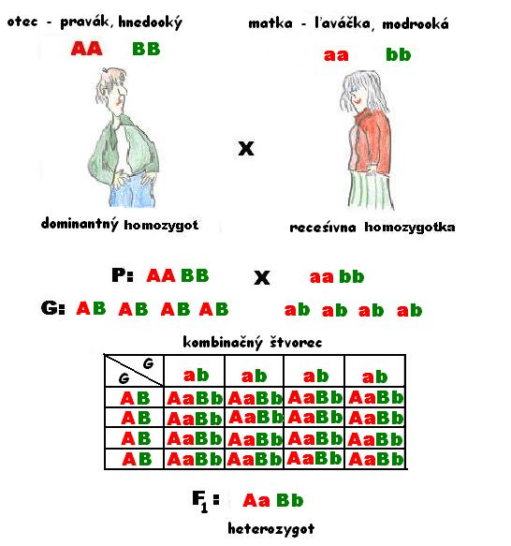
P generace – parentální generace = rodičovská generace (často to uvidíte v záznamech křížení)
F1 generace – první filiální generace = generace potomků
F2 generace – generace vnuků
P generace – sledujeme 2 znaky
G – genotyp rodičů
F1 generace – genotypě se liší od obou rodičů, ale fenotypově je shodná s otcem, který má obě vlastnosti v dominantní podobě)

Slide 11
VÝZNAM GENETIKY
Lékařská diagnostika, vyšetření plodu, zjišťování rizik genetických poruch a nemocí; genetické poradenství
Biologická systematika – určování příbuznosti druhů, upřesňování systému druhů
Genetická daktyloskopie – určování otcovství, zjišťování pachatelů trestných činů
Genetické manipulace (bioinženýrství) – klonování, transgenní plodiny (např. odolné vůči herbicidům), syntéza umělých proteinů, vakcín, …
V řadě případů se jedná o námět na diskuse
(jde o etické zásahy do přírody?)

